Slide 1
과제3.인공지능학과 2022480002 김관중

Slide 2
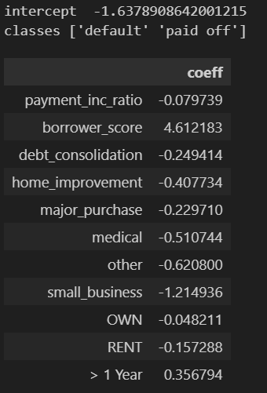
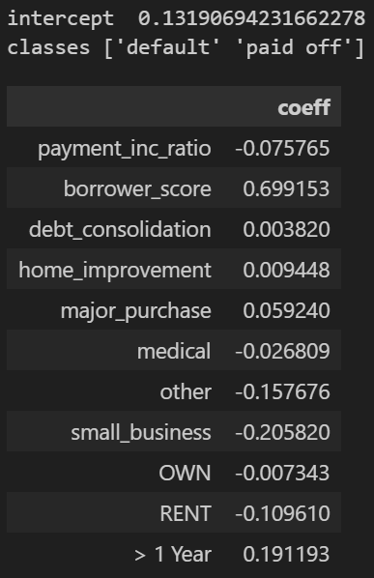
code1
predictors = ['payment_inc_ratio', 'purpose_', 'home_', 'emp_len_',
'borrower_score']
outcome = 'outcome'
X = pd.get_dummies(loan_data[predictors], prefix='', prefix_sep='',
drop_first=True, dtype=int)
y = loan_data[outcome] # .cat.categories
logit_reg = LogisticRegression(penalty='l2', C=1e42, solver='liblinear')
logit_reg.fit(X, y)
print('intercept ', logit_reg.intercept_[0])
print('classes', logit_reg.classes_)
pd.DataFrame({'coeff': logit_reg.coef_[0]}, index=X.columns)
코드에선, predictors에 해당되는 column의 자료를 불러와서, get_dummies 처리를 통해 category형 변수들을 이진형으로 변환했다. 이때, drop_first를 통해 불필요한 column의 수를 줄였다. 오른쪽의 결과는 C값을 1e-3으로 키운 경우이고, 확실히 regularization이 강하게 적용되어, intercept 값이 작아진 것이 보인다.

Slide 3
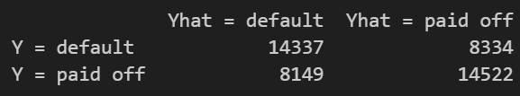
Code2
# Confusion matrix
pred = logit_reg.predict(X)
pred_y = logit_reg.predict(X) == 'default'
true_y = y == 'default'
true_pos = true_y & pred_y
true_neg = ~true_y & ~pred_y
false_pos = ~true_y & pred_y
false_neg = true_y & ~pred_y
conf_mat = pd.DataFrame([[np.sum(true_pos), np.sum(false_neg)], [np.sum(false_pos), np.sum(true_neg)]],
index=['Y = default', 'Y = paid off'],
columns=['Yhat = default', 'Yhat = paid off'])
print(conf_mat)
default로 추측했을 때를 true로 놓고, TP, TN, FP, FN을 “~” not 연산과 “&” and 연산자로 구현했다. 이 값들을 np.sum 연산에 대입하면, true로 저장된 원소들의 개수만 세서 저장한다.

Slide 4
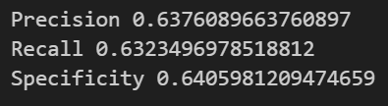
Code3
conf_mat = confusion_matrix(y, logit_reg.predict(X))
print('Precision', conf_mat[0, 0] / sum(conf_mat[:, 0]))
print('Recall', conf_mat[0, 0] / sum(conf_mat[0, :]))
print('Specificity', conf_mat[1, 1] / sum(conf_mat[1, :]))
conf_mat에 혼동행렬을 저장하고, 이 행렬은 sklearn에서 불러온 함수로 만들었고, 이 api는 [0,0]에 TN을 [1,0]에 FN을 [1,1]에 TP를, [0,1]에 FP를 저장한다.
Precision의 정의에 따라 TN을 N으로 예측한 경우의 수로 나누고, Recall의 정의에 따라 TN을 사실이 N이었던 경우의 수로 나눈다. Specificity의 정의에 따라 TP를 N으로 예측한 경우의 수로 나눈다.

Slide 5
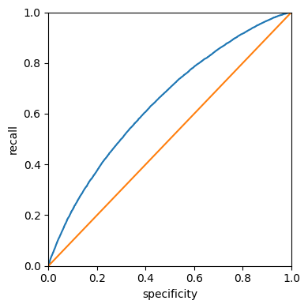
Code4
fpr, tpr, thresholds = roc_curve(y, logit_reg.predict_proba(X)[:, 0],
pos_label='default')
roc_df = pd.DataFrame({'recall': tpr, 'FPR': fpr})
ax = roc_df.plot(x='FPR', y='recall', figsize=(4, 4), legend=False)
ax.set_ylim(0, 1)
ax.set_xlim(0, 1)
ax.plot((0, 1), (0, 1))
ax.set_xlabel('specificity')
ax.set_ylabel('recall')
plt.tight_layout()
plt.show()
sklearn의 roc_curve라는 함수를 통해 true_y 값과 predicted_y를 입력받고, 각 threshold에 해당되는 FPR과 TPR 값을 계산해준다.
이때, 입력된 true_y 값에 따라 threshold가 지정되고, threshold보다 크거나 같은 predicted_y 값에 positive를 배정하고, 더 작은 predicted_y 값엔 negative를 배정한다.
이를 통해 true_y에 저장된 참 값과 배정된 값을 비교하여confusion matrix를 구할 수 있고, 이를 모든 threshold에 적용할 수 있다. 이를 통해 FPR과 TPR을 구할 수 있다.
이 경우엔 threshold가 0.277부터 1.945까지 퍼져 있었다. threshold가 0.277인 경우엔 모든 predicted_y값이 positive로 배정된다. 따라서, FPR=FP/N=FP/(FP+TN)인데, negative로 배정된 predicted_y 값이 없으므로, TN은 자연스레 0이 된다. 따라서, FPR은 1이 된다. TPR=TP/P=TP/(TP+FN)인데, 마찬가지로 negative로 배정된 predicted_y 값이 없으므로, FN은 자연스레 0이 된다. 따라서, TPR은 1이 된다.
추가로 threshold가 작아질수록, positive에 배정되는 predicted_y가 많아지고, 분모는 threshold 값에 따라 변하지 않으므로 FPR과 TPR 값이 점점 커지는 경향을 띈다.
따라서 ROC 그래프의 좌측 하단엔 threshold가 낮은 경우가, 우측 상단으로 갈수록 threshold가 큰 경우로 배치된다.

Slide 6
Code5
predictors = ['payment_inc_ratio', 'purpose_', 'home_', 'emp_len_',
'dti', 'revol_bal', 'revol_util']
outcome = 'outcome'
X = pd.get_dummies(full_train_set[predictors], prefix='', prefix_sep='',
drop_first=True, dtype=int)
y = full_train_set[outcome]
full_model = LogisticRegression(penalty='l2', C=1e42, solver='liblinear')
full_model.fit(X, y)
print('percentage of loans predicted to default: ', 100 * np.mean(full_model.predict(X) == 'default'))
위의 코드는 y 즉, outcome의 값이 default, paid off 총 두가지의 값을 가질 수 있는데, paid off를 갖는 target의 비율이 81.1%, default의 비율이 18.89%로 균형 잡히지 못한 데이터이다.
이 데이터로 학습하여 예측한 y 값이 default인 비율은 1.01%로 더욱 불균형된 예측결과를 보여준다.
따라서, target 데이터를 균형적으로 만들고 이를 통해 학습을 진행해야 한다.
target 데이터를 균형적으로 만들기 위해선, 상대적으로 많은 데이터를 몇개 제거하거나(down sampling), 상대적으로 적은 데이터를 bootstrapping하는 방법(up sampling)이 있다. 이때 down sampling을 할 시 정말 유용한 정보까지 버리게 되는 결과를 초래할 수 있기에 up sampling을 하는 것이 추천된다.

Slide 7
Code6
default_wt = 1 / np.mean(full_train_set.outcome == 'default')
wt = [default_wt if outcome == 'default' else 1 for outcome in full_train_set.outcome]
full_model = LogisticRegression(penalty="l2", C=1e42, solver='liblinear')
full_model.fit(X, y, wt)
print('percentage of loans predicted to default (weighting): ', 100 * np.mean(full_model.predict(X) == 'default'))
위의 코드는 앞서 본 target data를 up sampling하는 code이다. 이때, default_wt는 target data에서 default 개수의 역수로 한다.
wt를 LogisticRegression 학습에 적용하여 up sampling하는데, 이 wt는 y_target의 값에 따라 달라진다. y_target이 default인 경우 default_wt를 wt에 저장하고, y_target이 default가 아닌 경우엔 1을 저장하여 두 case에 차이를 둔다.
이렇게 가중치를 적용하여 학습하면, 기존에 default로 예측했던 비율이 1%였던 것에 비해, default로 예측한 비율이 61%로 증가해 학습에 쓰인 y_target의 비율인 18%에 더 가깝게 예측된다.

Slide 8
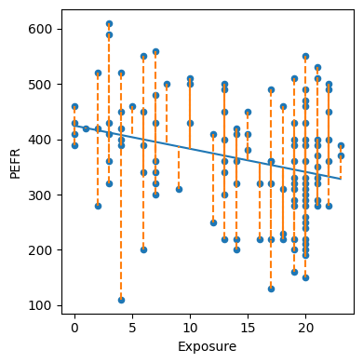
Code7
predictors = ['Exposure']
outcome = 'PEFR'
model = LinearRegression()
model.fit(lung[predictors], lung[outcome])
fitted = model.predict(lung[predictors])
residuals = lung[outcome] - fitted
ax = lung.plot.scatter(x='Exposure', y='PEFR', figsize=(4, 4))
ax.plot(lung.Exposure, fitted)
for x, yactual, yfitted in zip(lung.Exposure, lung.PEFR, fitted):
ax.plot((x, x), (yactual, yfitted), '--', color='C1')
plt.tight_layout()
plt.show()
위의 코드는 Exposure 변수에 선형회귀를 통해 PEFR을 예측하는 코드이다. 선형회귀는 예측값과 관측값 사이의 차이를 잔차(그래프의 주황색 점선)라고 할 때, 잔차의 제곱합을 최소화하여 회귀를 적합하는 방식이다. 이 방식을 수학적으로 분석하면, 각 x 지점에서 평균의 추정값을 구한다고 볼 수 있다. 예를 들어, 위의 예시에선 Exposure가 20일 때의 평균을 추정하여 회귀 추정선으로 나타내었다.

